Slide 1
t-SNE 法
2019/09/03 (火)
澤浦 司

Slide 2
手法の概要
次元削減手法だよ
t-distributed Stochastic Neighbor Embedding
多様体学習 の１つ
説明
データ間の近さ（類似度）が、射影後も維持されるように学習する
SNE という手法の改良手法
⇒まずは SNE を見ていくよ

Slide 3

SNE手順①
2点$x_{i}, x_{j}$ の距離 $p_{j|i}$ をガウス分布に基づいて定義
※平均 $x_{i}$ 、分散 $σ_{i}^{2}$ のガウス分布上で、$x_{i}$ 基準で $x_{j}$ が
抽出される確率を定義して、それを距離として用いる

Slide 4
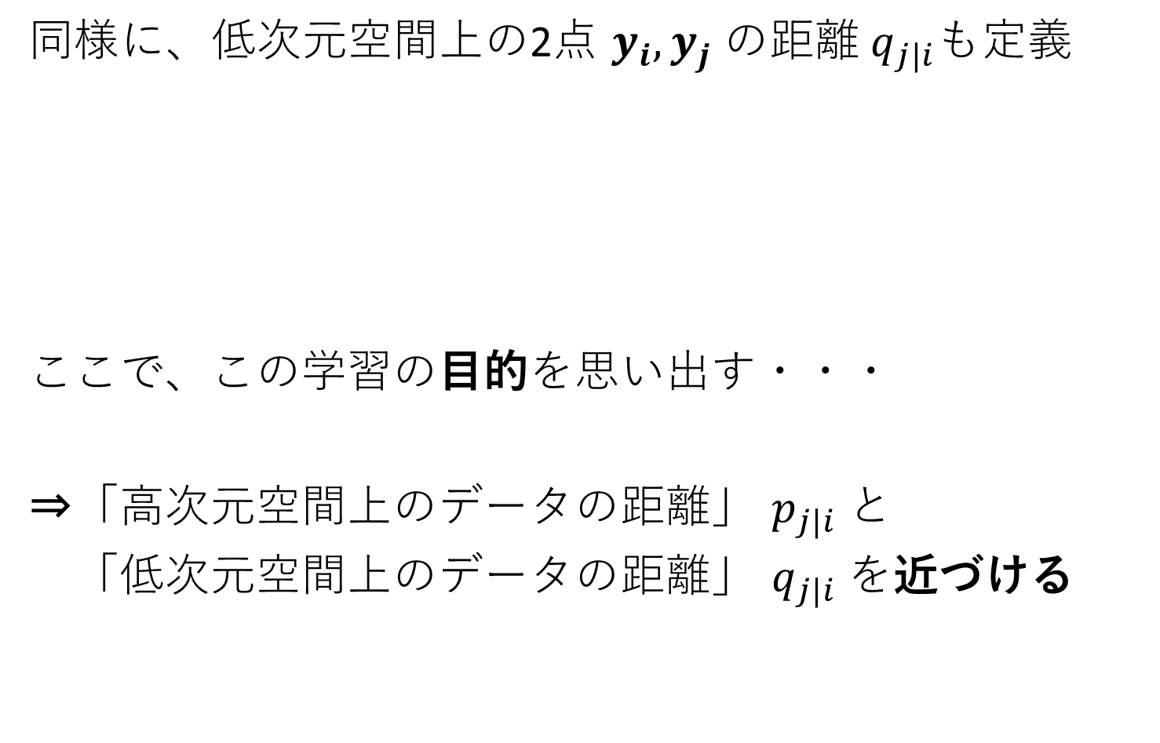
SNE手順②
$同様$に、低次元空間上の2点 $y_{i}, y_{j}$ の距離${ q}_{j|i}$も定義
ここで、この学習の目的を思い出す・・・
⇒「高次元空間上のデータの距離」 $p_{j|i}$ と
「低次元空間上のデータの距離」 $q_{j|i}$を近づける
Point :)

Slide 5
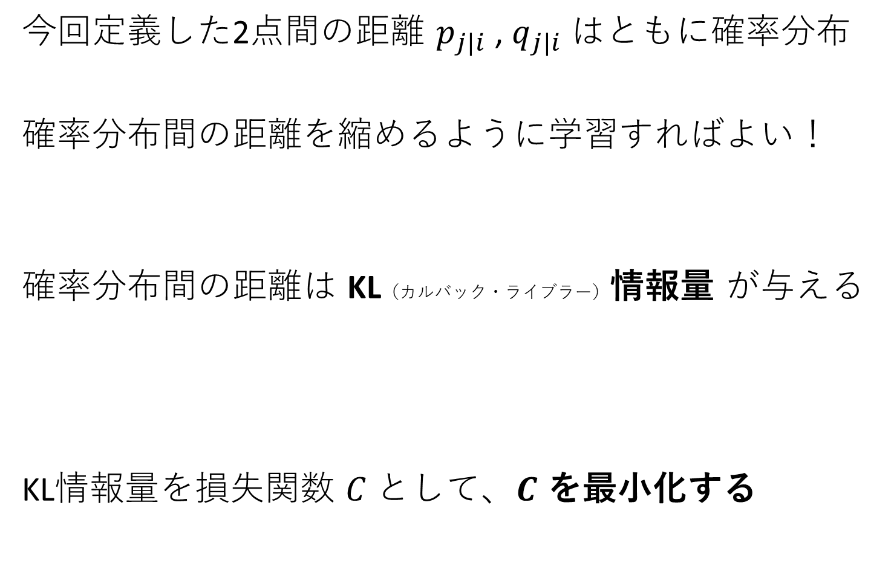
SNE手順③
今回定義した2点間の距離 $p_{j|i}$ , $q_{j|i}$ はともに確率分布
確率分布間の距離を縮めるように学習すればよい！
確率分布間の距離は KL（カルバック・ライブラー）情報量 が与える
KL情報量を損失関数 $C$ として、$C$ を最小化する
この“距離”は先ほどまでのとは別物だぞい
Point :)

Slide 6

SNE手順④（最後だよ）
まず、低次元空間に元データに対応する点を打つ
点の座標はランダムでよい
あとは、
「全データ対間の $C$ が小さくなるように点を動かす」
を繰り返す！

Slide 7
SNE の問題点
圧縮後は、圧縮前の空間で近い点同士がまとまるべき
あたりまえだね
が大きいほど圧縮後の点の置ける範囲が拡大
距離が遠くなれば、近い距離の点の個数の期待値は増加
もともと遠かった点が、圧縮すると近づいてしまう！
つまり

Slide 8
t-SNE への拡張
ならば、圧縮後の距離の導出方法を変えればよい！
平均に近ければより近く、遠いほど遠くになる分布…
t 分布

Slide 9
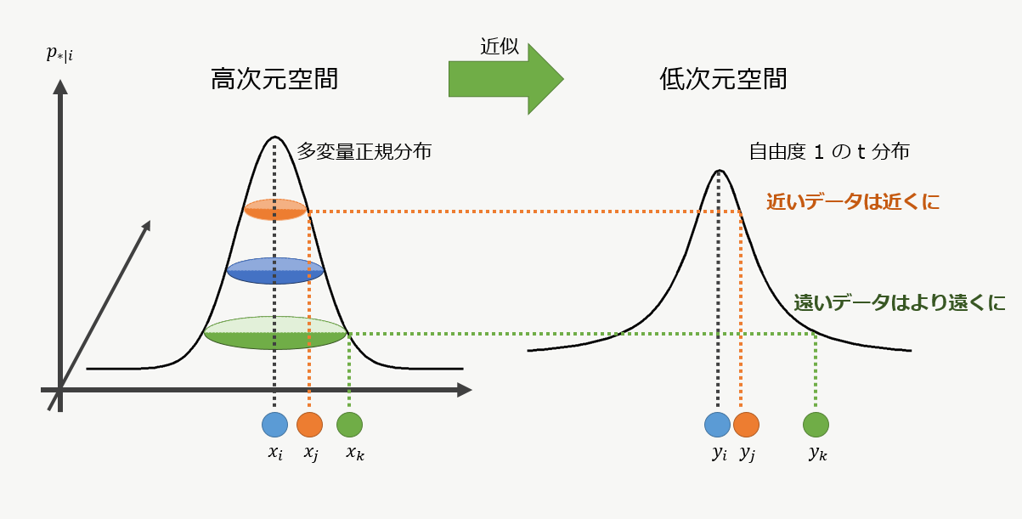
t-SNE への拡張
自由度1の t 分布を用いる
ガウス分布よりも “裾が重い”

Slide 10
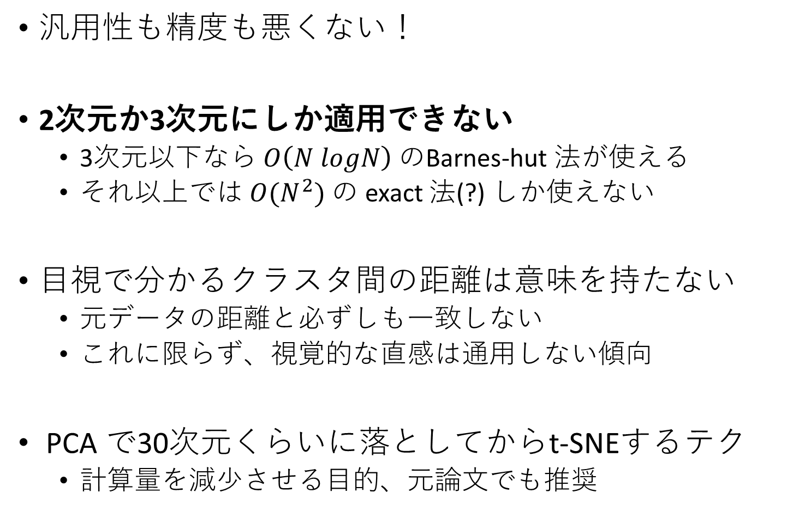
長所と短所とテク
汎用性も精度も悪くない！
2次元か3次元にしか適用できない
3次元以下なら $O\left(N logN\right)$ のBarnes-hut 法が使える
それ以上では $O(N^{2})$ の exact 法(?) しか使えない
目視で分かるクラスタ間の距離は意味を持たない
元データの距離と必ずしも一致しない
これに限らず、視覚的な直感は通用しない傾向
PCA で30次元くらいに落としてからt-SNEするテク
計算量を減少させる目的、元論文でも推奨

Slide 11
発展形
t-SNE は遅いので、高速化手法が多く考案
Scikit-learn で MNIST フルセットやると4556秒かかる
Multicore-1 t-SNE
並列なんじゃないかな（知らん）
MNIST : 1327 sec
Multicore-4 t-SNE
はやそう、MNIST : 501 sec
t-SNE-CUDA
NVIDIA製の並列演算GPU、CUDAを用いた高速化
MNIST : 7 sec !!?!??!w

Slide 12
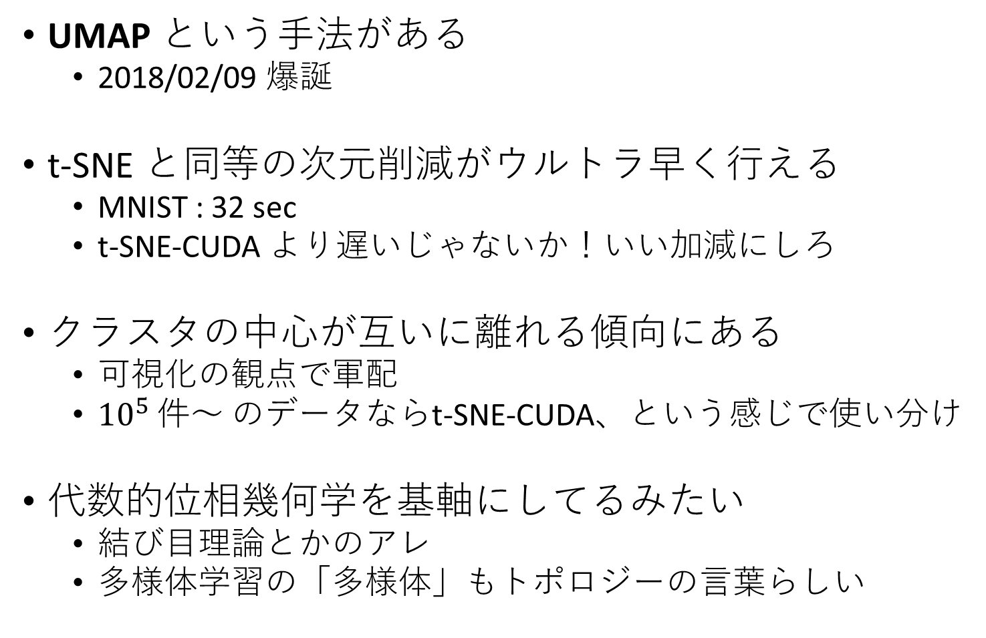
比較対象
UMAP という手法がある
2018/02/09 爆誕
t-SNE と同等の次元削減がウルトラ早く行える
MNIST : 32 sec
t-SNE-CUDA より遅いじゃないか！いい加減にしろ
クラスタの中心が互いに離れる傾向にある
可視化の観点で軍配
${10}^{5}$ 件～ のデータならt-SNE-CUDA、という感じで使い分け
代数的位相幾何学を基軸にしてるみたい
結び目理論とかのアレ
多様体学習の「多様体」もトポロジーの言葉らしい

Slide 13
まとめ
t-SNE は多様体学習の１つ
線形じゃなさそうなデータに使ってあげよう
線形でも多分いける
基本優秀な子、遅いので3次元までしかできないよ ><
UMAPという似た奴がいて、最近肩身が狭い…
これが最後のChapterです
おつかれさまでした！

Slide 14
追記：多様体学習とは？
非線形なデータに対応する次元削減手法のこと
前節 LLE も多様体学習だよ
低次元な構造が高次元空間に埋まったもの
地球は球体だが局所的には地図を書けることに似てる
By 機械学習図鑑
多様体学習では、高次元空間に埋まってるデータを発見・表現することが得意

